Slide 1
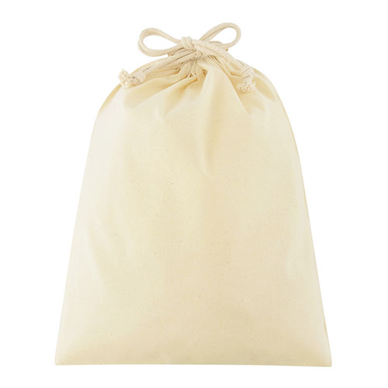
【提案書】
3.5オンス・コットン巾着（LL）
特徴
ショッパーなどとしても人気の高い3.5オンスコットン素材の巾着、LLサイズです。余計なものがないシンプルな形状のため、名入れプリントするどんなオリジナルデザインにもマッチします。
商品写真
納期
納期スペース
仕様
素 材:綿（3.5オンス）、綿・ポリエステル混
サイズ：約450×350mm
包 装 : 10枚単位でポリ袋入
備 考 : 名入れ可能
お見積
お見積りスペース

